Slide 1


STŘEDNÍ ŠKOLA STAVEBNÍ A TECHNICKÁ
Ústí nad Labem, Čelakovského 5, příspěvková organizace
Páteřní škola Ústeckého kraje
Forma
VY_32_INOVACE_45_898
Projekt MŠMT | EU peníze středním školám
Název projektu školy | ICT do života školy
Registrační číslo projektu | CZ.1.07/1.5.00/34.0771
Šablona | III/2
Sada | 45
Anotace | Stručné seznámení s pojmem forma v architektuře
Klíčová slova | Forma, plocha, objem, silueta, pravdivá architektura
Předmět | Architektura
Autor, spoluautor | Ing. arch. Ota Zápotocký
Jazyk | Čeština
Druh učebního materiálu | Prezentace
Potřebné pomůcky | PC, dataprojektor
Druh interaktivity | Výklad pomocí prezentace, následná diskuze
Stupeň a typ vzdělávání | Střední škola
Cílová skupina | 3. ročník, žáci 16 – 18 let
Speciální vzdělávací potřeby | ne
Zdroje | Seznam viz poslední strana

Slide 2
Forma v tvorbě architektonického díla
Kromě konkrétních podob může být forma obecně objemová, plošná nebo liniová.
U liniové formy převládá jeden rozměr (směr podle souřadnicového kříže x, y, z) nad oběma zbývajícími, u plošné formy má smysl hovořit o dvou rozměrech, třetí je vůči nim nepoměrně menší.
Objemová forma má všechny tři rozměry řádově srovnatelné a při vnímání architektury se uplatňují všechny tři.
Forma má své měřítko, jednak ve vztahu k člověku, a jednak ve vztahu ke svému okolí, k ostatním formám.

Slide 3
V základní prostorové kompozici jde o seskupení architektonických hmot či jednoduchých objemů, bez tvarových podrobností.
Tyto hmoty je možno řadit různě k sobě nebo se mohou vzájemně prolínat, nejběžnější je kombinace obojího.
Je-li hmota ohraničena rovinnými plochami, působí na nás dojmem klidu, zaoblené tvary vyvolávají spíše dojem neustálého pohybu či napětí.
Podle toho, z jaké vzdálenosti se na hmotu díváme, uplatňuje se zblízka především plochou, ze střední vzdálenosti objemem a z dálkových pohledů svou siluetou, obrysem.

Slide 4
Forma by vždy měla pravdivě vyjadřovat obsah, měla by vycházet z místních forem a tradic, neměla by bezduše kopírovat cizí vzory, měla by reagovat na konkrétní lokalitu, na své okolí a na souvislosti a návaznosti konkrétního staveniště.
Měla by kromě toho, že bude ctít tradici a klasické principy, také být moderní, soudobá, odpovídat moderní konstrukci a obsahu.
Může citlivě reagovat na vnější vlivy, na módní trendy.

Slide 5
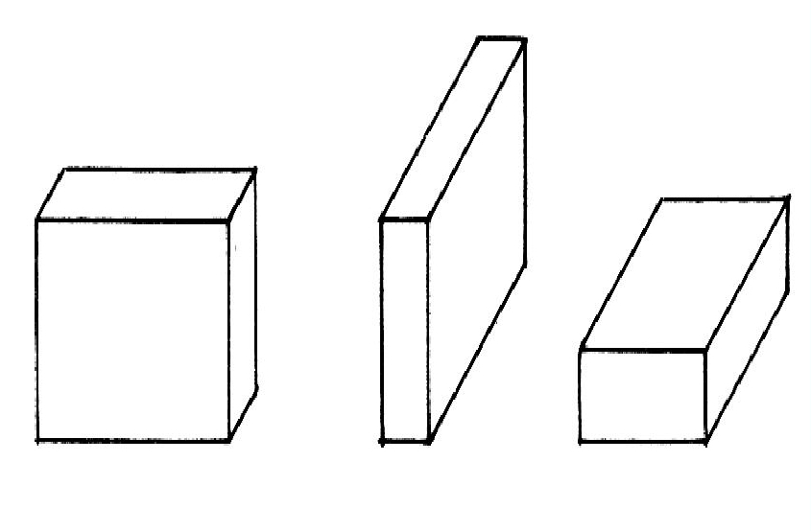
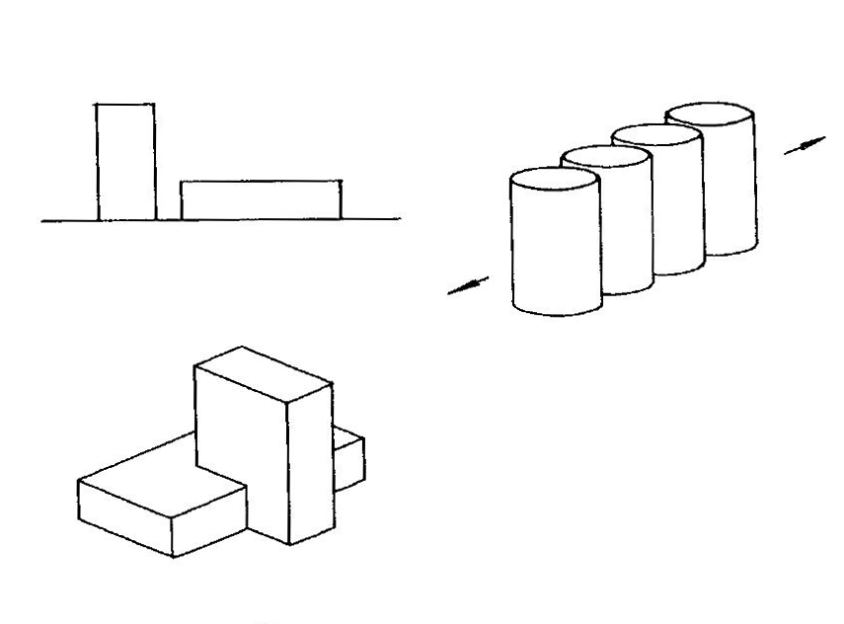
Příklady různých forem:

Slide 6
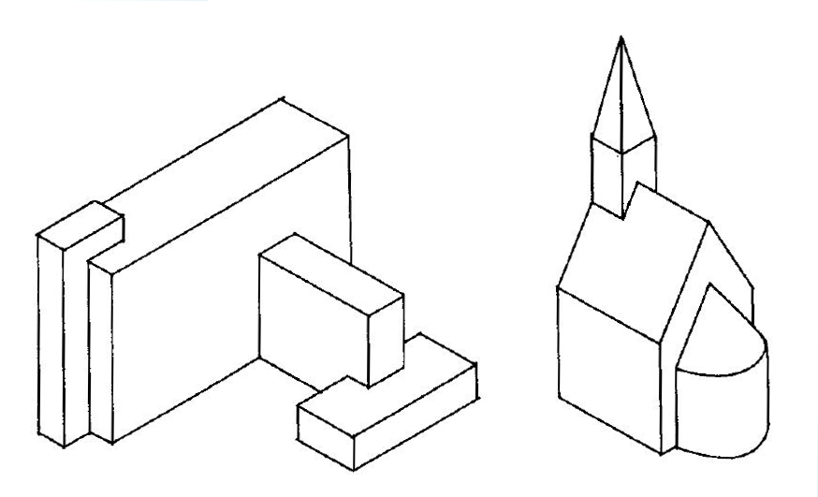

Slide 7
Otázky pro opakování a k zamyšlení:
jaké formy znáte podle jednotlivých architektonických (historických i moderních) slohů?
jaké formy nabývají stavby podle svého účelu (obytný dům, výstavní pavilon, parkoviště, plynovod, …)?
jakou formu má budova Vaší školy, jiné známé stavby ve Vašem okolí?

Slide 8
STŘEDNÍ ŠKOLA STAVEBNÍ A TECHNICKÁ
Ústí nad Labem, Čelakovského 5, příspěvková organizace
Páteřní škola Ústeckého kraje
Použité zdroje
pérové kresby:
Pechar Josef a kol., Učebnice architektury pro 3. ročník SPŠ stavebních, 1. vydání Praha: SNTL - Nakladatelství technické literatury 1981,
ISBN 000.

